Slide 1
PAIK projekt
PAikkondlike
tervishoiu- ja sotsiaalteenuste Integreerimise
projeKt ehk PAIK
Kadri Oras, Mart Kull,
25.05.2023
Lõppraporti lühitutvustus

Slide 2
1%
Very high risk: 4,9
4%
High risk: 3,6
15%
Moderate risk: 2,3
30%
Low risk 1,0
50%
Very low risk

Slide 3
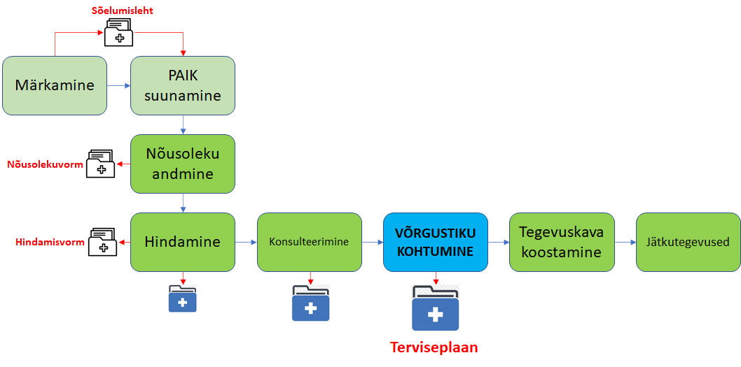
PAIK teenus
4%
15%
Märkamine ja sõelumine
Telefon
Kohtumised
Tagasiside
...
Esmategevused
Jätkutegevused

Slide 4
Terviseplaan
Lühike, ülevaatlik ja patsiendile või tema lähedastele arusaadav:
patsiendi eesmärgid
raviskeem
diagnoosid
tervisenäitajate jälgimise plaan
algoritm terviseseisundi halvenemise puhuks
tulevased analüüsid, uuringud, visiidid
elustiilisoovitused
olulised kontaktid

Slide 5
Teenuse sihtgrupp ja sõelumiskriteeriumid
Viljandi maakonna inimesed, kellel puuduvad teenusele mittesobimise kriteeriumid ja esineb vähemalt üks kliiniline ja üks sotsiaalne kriteerium;
Kliinilised kriteeriumid
Hüpertensioon
Südamepuudulikkus
Diabeet
KOK
Astma
Krooniline neeruhaigus
Depressioon
Sotsiaalsed kriteeriumid
Ei tule igapäevaste hooldustoimingutega toime
Tugivõrgustiku puuduse kahtlus
Korduvad hospitaliseerimised, EMO külastused või kiirabi väljakutsed viimase aasta jooksul
5 või enam retseptiravimit raviskeemis
Ravimsoostumus madal (ravimite võtmata jätmine, 3 või enam realiseerimata retsepti 12 kuu vältel)
Viited meeleoluhäiretele

Slide 6
Tervisesüsteemi arendamise projekt
„PAIK 2022-2025“
Projekti tulemusel on välja töötatud Eestisse sobiv integreeritud ravijuhtimise teenusemudel, teenuse hindamise meetodid ja läbi viidud mõju hindamine Viljandi, Saare ja Valga maakondades.
Täiendavalt on projekti tulemusena kasutusele võetud maakondlik riskipatsientide mudel ning koostöös kõigi huvipooltega täiendatud teenuse osutamiseks vajalikku üleriigilist IT-tööriistade kasti.

Slide 7
PAIK 2023-2025: Mitme kroonilise haigusega kõrge haiglasse sattumise riskiga patsientide ravijuhtimine, kasutades patsiendikeskset integreeritud ravi mudelit, digitaalse ja telemeditsiini lahendusi: kaheharuline randomiseeritud pragmaatiline uuring kolmes Eesti maakonnas
Eetikakomitee luba: 374/T-23 (kuupäev 25.märts.2023)

Slide 8
PAIK 2023-2025
Uuringu eesmärk:
testida pragmaatilises “reaalelu tingimustes” integreeritud tervishoiu- ja sotsiaalteenuste ning ravijuhtimise mõju kõrge hospitaliseerimise riskiga multimorbiidsete patsientide tervisetulemitele, rahulolule ja tervishoiukuludele võrreldes teenuse mõju interventsiooni ja kontrollgrupi vahel.
Uuringu hüpotees:
Integreeritud ravijuhtimise teenust saavad patsiendid satuvad väiksema tõenäosusega erakorraliselt (uuesti) haiglaravile ning nende rahulolu on suurem võrreldes tavateenusega, samas kulutused meditsiini- ja sotsiaalsüsteemile on samaväärsed või madalamad.

Slide 9
Uuringu disain
Prospektiivne randomiseeritud pragmaatiline kontrollgrupiga sekkumisuuring
Sihtgrupiks on Viljandi, Saare ja Valga maakonna kõrge haiglasse sattumise riskiga* multimorbiidsed patsiendid, kel lisaks esineb mõni sotsiaalne tervisetegur
* Risk määratakse Kataloonias kasutusel oleva ja valideeritud GMA tööriista alusel

Slide 11
Patsiendigrupid
Sekkumisgrupp jaguneb kaheks:
1) antud maakondade lõikes GMA tööriistaga leitud kõrge riskiga multimorbiidsed patsiendid, kel lisaks on mõni sotsiaalne tervisetegur (kogukonna õlg)
2) erakorraliselt haiglasse sattunud kõrge riskiga patsiendid, kel lisaks on mõni sotsiaalne tervisetegur (haiglaravi järgne õlg)
Kontrollgrupp saadakse juhuslikustamise teel. Patsientidele ei rakendata sekkumistegevusi kuid teostatakse kõik hindamised samadel ajaintervallide järel (3 korda uuringu jooksul)

Slide 12
Välistuskriteeriumid
Pole võimeline nõusolekuvormist aru saama
Pole nõus uuringu vältel teostavate toimingutega
Aktiivne kasvaja või pahaloomuline kasvaja, mis on diagnoositud viimase 3 aasta jooksul
Käesolevalt aktiivne ja tõsine progresseeruv haigus
Dementsus või kahtlus sellele
On juba osalenud PAIK I pilootprojektis, koordinatsiooniprojektis või Maailmapanga riskipatsiendi pilootprojektis
Erakorraline hospitaliseerimine viimase 3 kuu jooksul (kogukonna õlg)

Slide 13
Hinnatavad tulemusnäitajad
Peamised tulemusnäitajad
Haiglaravi järgne õlg – rehospitaliseerimised 90 päeva jooksul
Kogukonna õlg – välditavad erakorralised hospitaliseerimised 12 kuu jooksul
Teisesed tulemusnäitajad
Patsiendikogemus ja patsiendikesksus
Tervisega seotud elukvaliteet
Tervishoiuspetsialistide kogemus

Slide 14
Hinnatavad tulemid (2)
Uurimuslikud tulemid
Välditavad hospitaliseerimised
Hospitaliseerimisel hospitaliseerimise raskus (GERALT indeks)
Kumulatiivsed haiglapäevad
EMO visiidid
Ravimsoostumus
Suremus
Ressursside jaotuvus
Rahaline kulud ning nende struktuur

Slide 15
Uuringu partnerid
Viljandi haigla
Valga haigla
Kuressaare haigla
Viljandi maakonna omavalitsused
Viljandi maakonna perearstid: Priit Ginter, Aureli Erm, Anneli Poola, Marje Metsur-Bensel, Ülle Vardja, Henn Sepp, Anneli Ots, Margit Kivaste, Kadri-Ann Prass Eesti Tervisekassa
Hospital Clínic de Barcelona (Barcelona ülikoolihaigla)

Slide 16
Täname!
Tänan kuulamast
olge hoitud!

